Slide 1
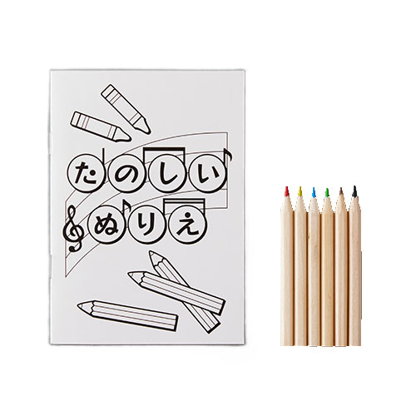
【提案書】
ぬりえ帳セット（6色えんぴつ）
特徴
表裏含め8ページのぬりえ帳と6本の色えんぴつをセットにした商品。注文数1,000枚より表紙や柄のデザインカスタムが可能です。お子様が塗り絵に集中すれば商談も進めることができます。
納期
納期スペース
仕様
素材：間伐材（色鉛筆）、紙
サイズ：ぬりえ帳：148×105×2色鉛筆：50×100
包装：ポリ袋入り
お見積
お見積りスペース

